Slide 1
互联网系统架构
陈利人
微信：diggerchen
微博：lirenchen

Slide 2
提纲
指导思想
实例
架构进化
实现框架
常用技术

Slide 3
指导思想
分而治之（divide and conquer）
集中调度（centralized schedule）
缓存（cache）
复制（replication）
数据采集（sample）

Slide 4
实例1：Google早期系统架构
Borg
Replica 0
AlertManager
Backend0
GFE
BorgMon
User
Netscaler
Backend0
Backend1
Replica 1
GFE
Backend0
GFE
Backend1
Backend0
GTC
GSLB
LB

Slide 5
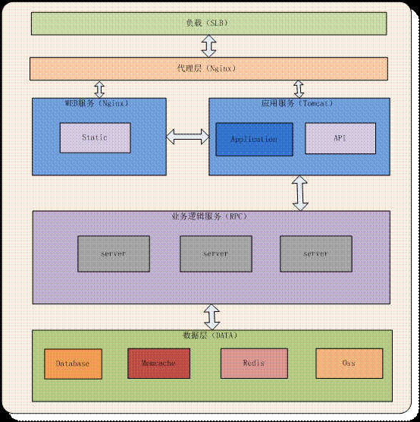
实例2：分层分模块架构

Slide 6
架构进化
运用指导思想，一步一步进化成一个大规模的服务架构

Slide 7

分离webserver和数据库
http://www.blogjava.net/BlueDavy/archive/2008/09/03/226749.html
状态收集

Slide 8
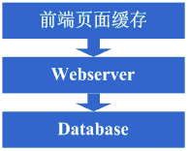
增加页面缓存
状态收集

Slide 9
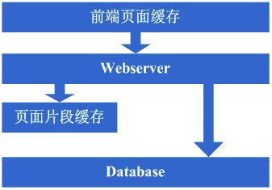
增加页面片段缓存
状态收集

Slide 10
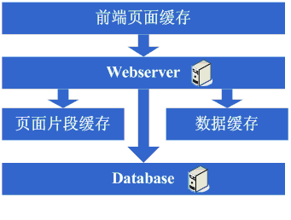
数据缓存
状态收集

Slide 11
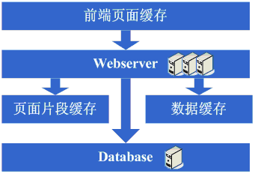
增加webserver
状态收集
服务调度

Slide 12
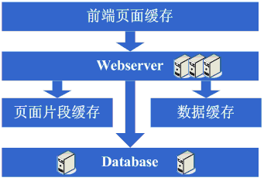
分库
服务调度
状态收集

Slide 13
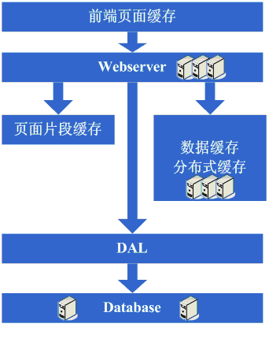
分表、DAL和分布式缓存
状态收集
服务调度

Slide 14
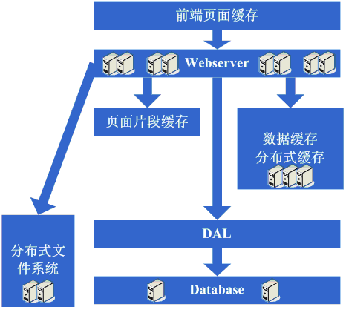
增加更多的webserver
状态收集

Slide 15
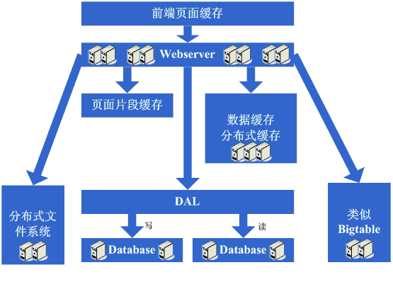
数据读写分离和廉价存储方案
状态收集

Slide 16
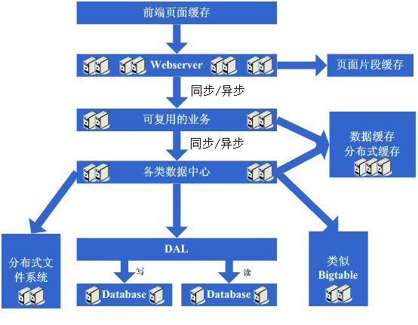
大型分布式应用和廉价服务器群
服务调度
状态收集

Slide 17
实现框架
Zookeeper服务集群管理
Thrift RPC 实现服务模块
Nagios数据采集监控

Slide 18
ZooKeeper
Zookeeper 从设计模式角度来看，是一个基于观察者模式设计的分布式服务管理框架，负责存储和管理大家都关心的数据，然后接受观察者的注册，一旦这些数据的状态发生变化，Zookeeper 就将负责通知已经在 Zookeeper 上注册的那些观察者做出相应的反应，从而实现集群管理。

Slide 19
统一命名服务（Name Service）
分布式应用中，通常需要有一套完整的命名规则，既能够产生唯一的名称又便于人识别和记住，通常情况下用树形的名称结构是一个理想的选择，树形的名称结构是一个有层次的目录结构，既对人友好又不会重复。
Name Service 已经是 Zookeeper 内置的功能，只要调用 Zookeeper 的 API 就能实现。如调用 create 接口就可以很容易创建一个目录节点。

Slide 20
配置管理（Config Management）
配置的管理在分布式应用环境中很常见，例如同一个应用系统需要多台 Server 运行，但是它们运行的应用系统的某些配置项是相同的，如果要修改这些相同的配置项，那么就必须同时修改每台运行这个应用系统的 Server，这样非常麻烦而且容易出错。像这样的配置信息完全可以交给 Zookeeper 来管理，将配置信息保存在 Zookeeper 的某个目录节点中，然后将所有需要修改的应用机器监控配置信息的状态，一旦配置信息发生变化，每台应用机器就会收到 Zookeeper 的通知，然后从 Zookeeper 获取新的配置信息应用到系统中。

Slide 21
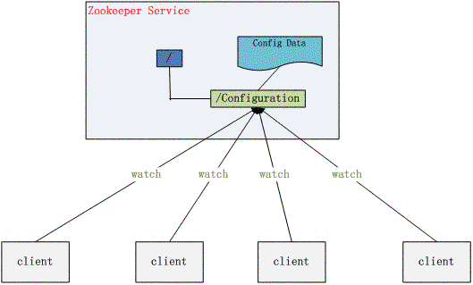
配置管理（Config Management）

Slide 22
集群管理（Group Membership）
Zookeeper 能够很容易的实现集群管理的功能，如有多台 Server 组成一个服务集群，那么必须要一个“总管”知道当前集群中每台机器的服务状态，一旦有机器不能提供服务，集群中其它集群必须知道，从而做出调整重新分配服务策略。同样当增加集群的服务能力时，就会增加一台或多台 Server，同样也必须让“总管”知道。实现方式都是在 Zookeeper 上创建一个 EPHEMERAL 类型的目录节点，然后每个 Server 在它们创建目录节点的父目录节点上调用 getChildren(String path, boolean watch) 方法并设置 watch 为 true，由于是 EPHEMERAL 目录节点，当创建它的 Server 死去，这个目录节点也随之被删除，所以 Children 将会变化，这时 getChildren上的 Watch 将会被调用，所以其它 Server 就知道已经有某台 Server 死去了。新增 Server 也是同样的原理。

Slide 23
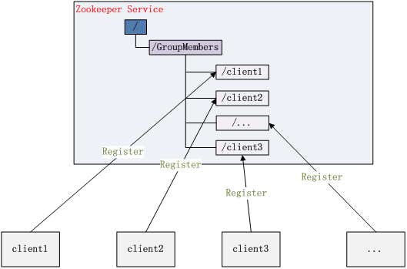
集群管理（Group Membership）

Slide 24
Thrift
Thrift 是 Facebook 实现的一种高效的、支持多种编程语言的远程服务调用的框架。结合了功能强大的软件堆栈的代码生成引擎，无缝地与C++，C#，Java，Python和PHP和Ruby，Javascript等多种语言结合。Thrift允许你定义一个简单的定义文件中的数据类型和服务接口，以作为输入文件，编译器生成代码用来方便地生成RPC客户端和服务器通信的无缝跨编程语言。竞品有ProtoBuf等。

Slide 25
Thrift 文件样例
Hello.thrift
namespace java service.demo
service Hello{
string helloString(1:string para)
i32 helloInt(1:i32 para)
bool helloBoolean(1:bool para)
void helloVoid()
string helloNull()
}
定义了服务 Hello 的五个方法，每个方法包含一个方法名，参数列表和返回类型。每个参数包括参数序号，参数类型以及参数名。使用 Thrift 工具编译 Hello.thrift，就会生成相应的 Hello.java 文件。该文件包含了在 Hello.thrift 文件中描述的服务 Hello 的接口定义，即 Hello.Iface 接口，以及服务调用的底层通信细节。

Slide 26
Thrift 文件样例
struct Report {
1: required string msg ; //该字段必须填写
2: optional i32 type = 0; //默认值
3: i32 time //默认字段类型为optional
}

Slide 27
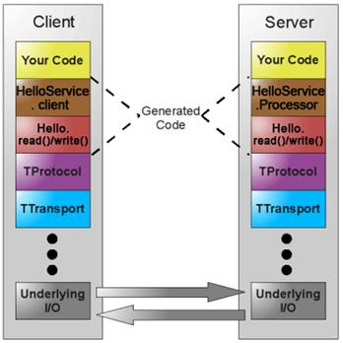
Thrift 架构

Slide 28
Nagios
一款免费的开源 IT 基础设施监控系统，其功能强大，灵活性强，能有效监控 Windows 、Linux、VMware 和 Unix 主机状态，交换机、路由器等网络设置等。一旦主机或服务状态出现异常时，会发出邮件或短信报警第一时间通知 IT 运营人员，在状态恢复后发出正常的邮件或短信通知。Nagios 结构简单，可维护性强，同时提供一个可选的基于浏览器的 Web 界面，方便管理人员查看系统的运行状态，网络状态、服务状态、日志信息，以及其他异常现象。简单地插件设计使得用户可以方便地扩展自己服务的检测方法。竞品有Zabbix等。

Slide 29
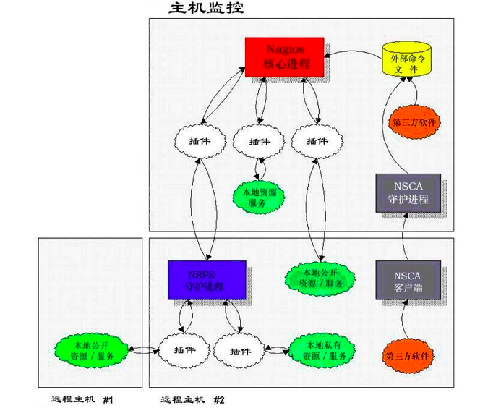
Nagios工作原理

Slide 30
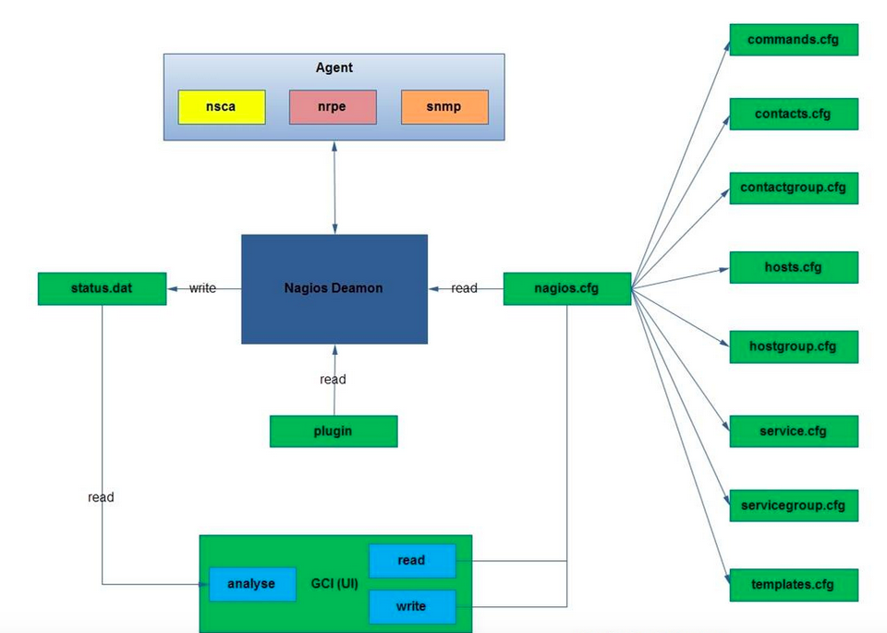
Nagios架构

Slide 31
插件样例
插件：
#!/usr/bin/env python
import os,sys
(d1, d2, d3) = os.getloadavg()
if d1 >= 5.0:
print "GETLOADAVG CRITICAL: Load average is %.2f" % (d1)
sys.exit(2)
else:
print "GETLOADAVG OK: Load average is %.2f" % (d1)
sys.exit(0)
注册：
define command {
command_name check_mygetloadavg
command_line /path/to/check_getloadavg }
使用：
define service{
use service-template
host_name localhost
service_description LoadAverage
check_period 24x7
contact_groups server-admins
notification_options c,r
check_command check_mygetloadavg}

Slide 32
Put them together
ZooKeeper
Nagios
注册
监听
数据服务1
数据服务2
数据服务n
Thrift
Thrift
Thrift
业务服务1
业务服务2
业务服务m
Thrift
Thrift
展示服务1
展示服务2
展示服务k
反向代理1
反向代理2
反向代理l
负载均衡

Slide 33
Q/A or Continue？

Slide 34
常用技术
前端
应用逻辑
后端
数据库
搜索
推荐
移动

Slide 35
前端
防火墙，DDos
负载均衡：F5，Netscaler，LVS，DNS
HTML，HTML5，Flash，Javascript
PHP，Java，Ruby，.Net，Python，Node.js
Apache，Nginx，customized http server

Slide 36
负载均衡
数据中心间均衡：DNS
数据中心内均衡：F5，LVS，反向代理
后端服务均衡

Slide 37
应用逻辑
PHP，Ruby，Python，Java，.Net等
框架
组件

Slide 38
数据库
Database：MySQL，Postgres，Oracle
NoSQL：MongoDB，Cassandra

Slide 39
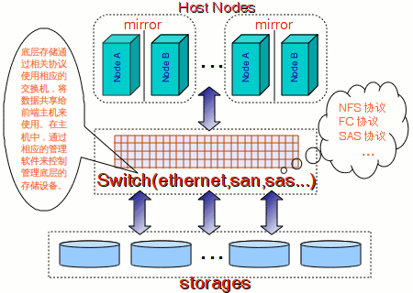
数据库/存储结构

Slide 40
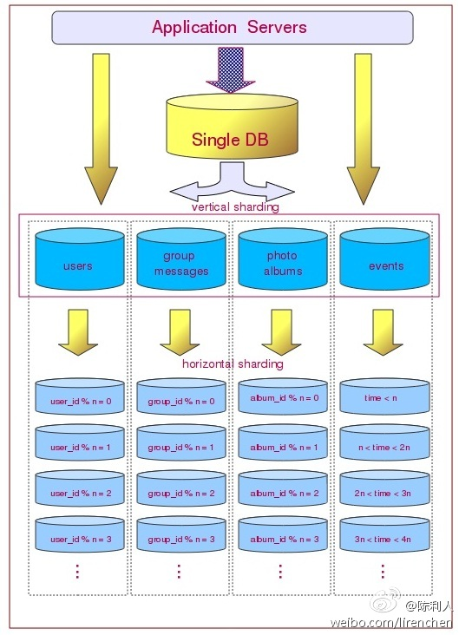
数据库/分表

Slide 41
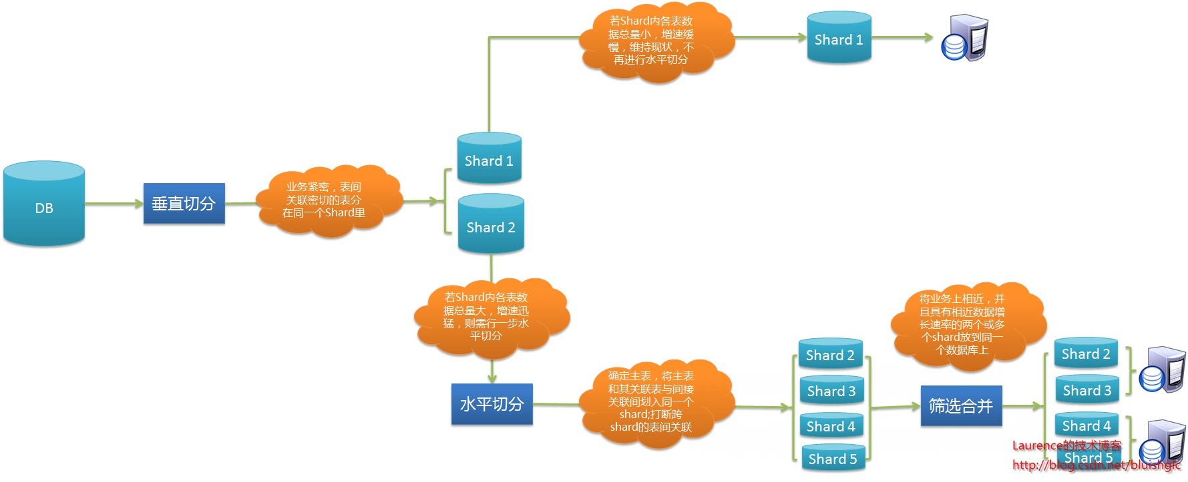
数据库/分表
http://blog.csdn.net/bluishglc/article/details/6161475

Slide 42
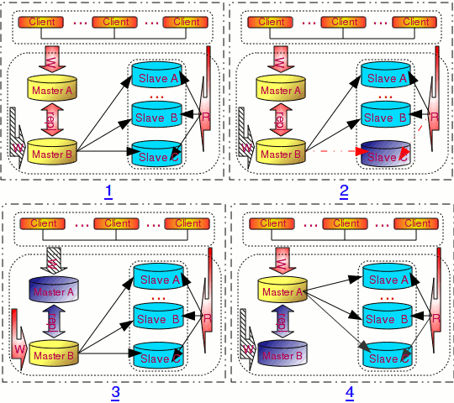
数据库/高可靠性
http://isky000.com/database/ha-scale-out-architecture-based-mysql

Slide 43
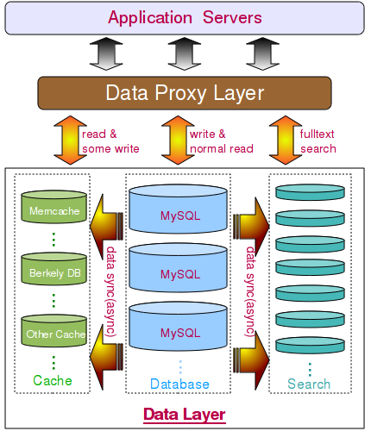
数据库/Cache & Search

Slide 44
NoSQL
http://sebug.net/paper/databases/nosql/Nosql.html
http://tech.it168.com/a2011/0920/1248/000001248963_all.shtml

Slide 45
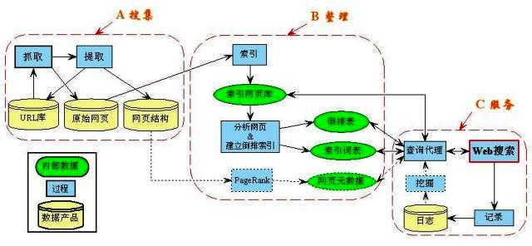
搜索引擎

Slide 46
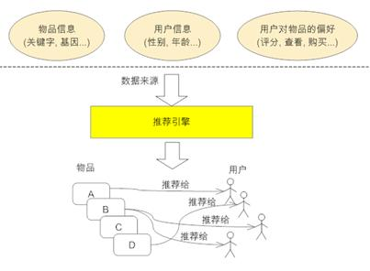
推荐引擎
http://www.ibm.com/developerworks/cn/web/1103_zhaoct_recommstudy1/index.html

Slide 47
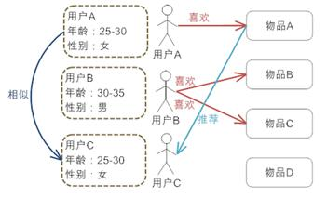
推荐引擎
基于人口统计学的推荐机制的工作原理

Slide 48
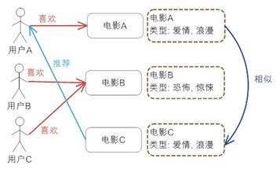
推荐引擎
基于内容推荐机制的基本原理

Slide 49
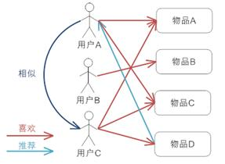
推荐引擎
基于用户的协同过滤推荐机制的基本原理

Slide 50
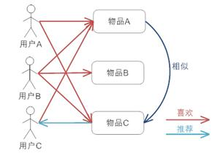
推荐引擎
基于项目的协同过滤推荐机制的基本原理

Slide 51
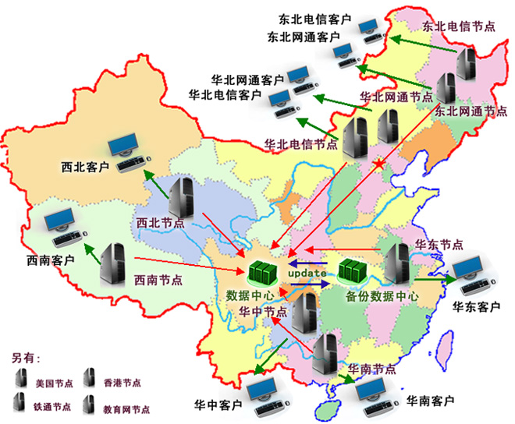
CDN

Slide 52
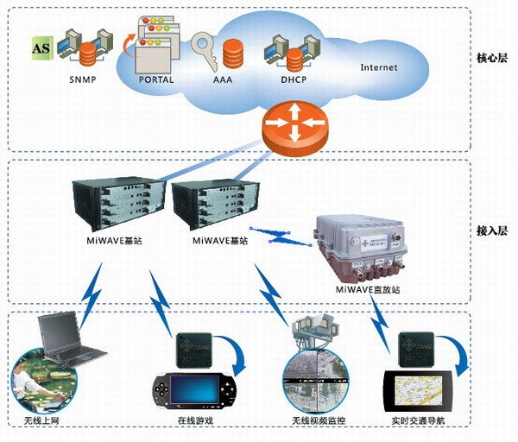
移动互联网

Slide 53
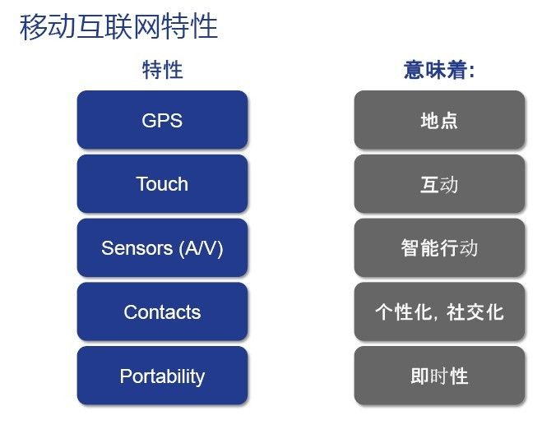
技术/移动互联网

Slide 54
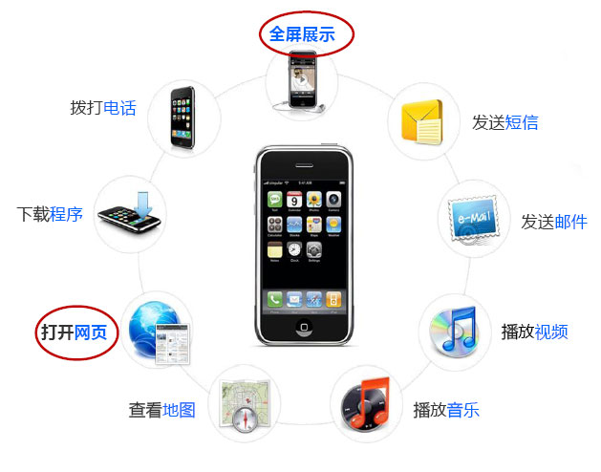
技术/移动互联网

Slide 55
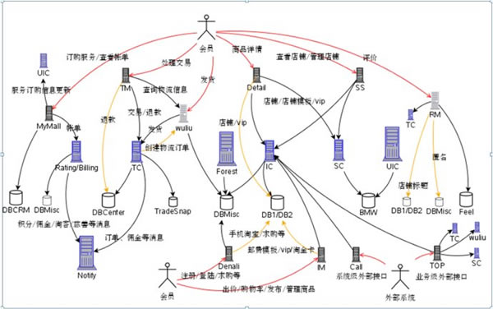
淘宝
http://kb.cnblogs.com/page/132724/

Slide 56
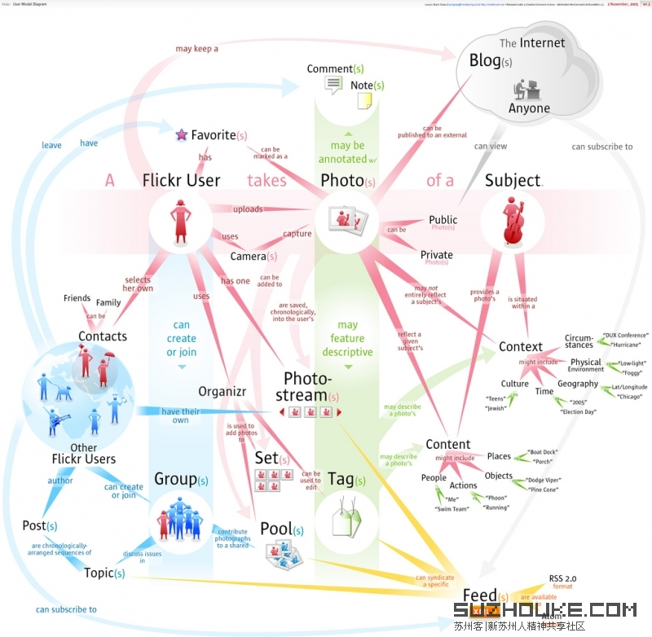
Flickr
http://www.itivy.com/ivy/archive/2011/3/7/634351294385186067.html

Slide 57
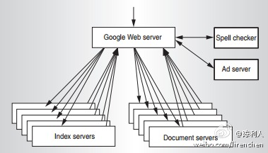
Google 搜索早期

Slide 58
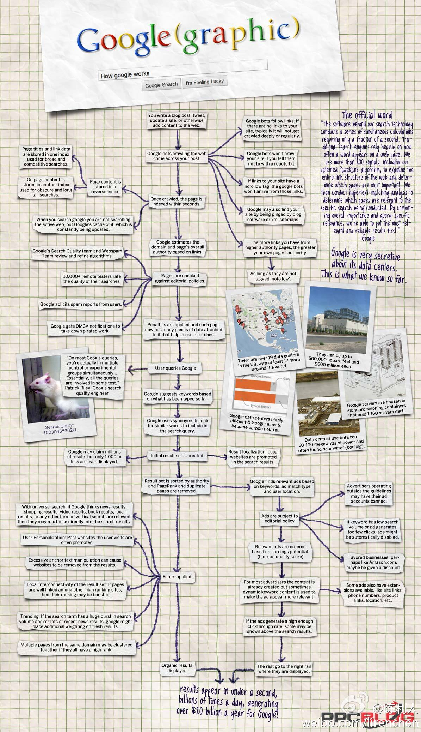
Google 搜索
http://photo.weibo.com/1915548291/wbphotos/large/photo_id/3513857299752733?refer=weibofeedv5

